Slide 1
Proj.Calpie 결과 발표
조장 : 황다빈
조원 : 강한솔, 김영주, 송준하

Slide 2
목차
계획
결과
시연 영상

Slide 3
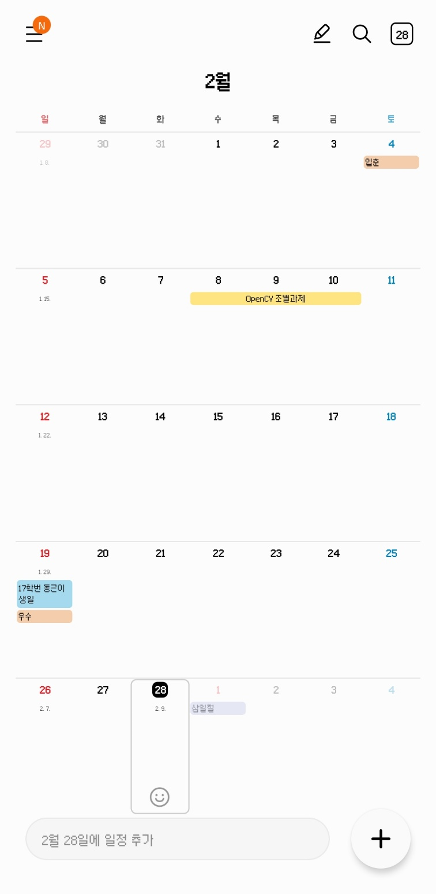
1. 계획
프로젝트 목적
Calendar 역할의 프로그램
월간, 일간 일정 정리
그 날의 메모, 가계부 등을 입력 및 수정

Slide 4
1. 계획
시나리오
접속 및 PW 입력
달력 및 월간 일정 표출

Slide 5
1. 계획
시나리오
특정 날짜 선택시 일단위 일정 표출
상세보기 버튼 클릭시
달력 및 월간 일정 표출

Slide 6

1. 계획
로그인 폼 설계
Text박스로 비밀번호 입력 받기
Button으로 생성된 Enter는 데이터 베이스의 비밀번호와 대조 후 일치 시 Calender Form 실행
PW :
비밀번호를 입력하세요.
Enter
비밀번호 보이기
비밀번호 찾기
계정 찾기/등록
Check박스로 입력된 비밀번호를
* 자로 표기
Check박스로 입력된 비밀번호를
* 자로 표기

Slide 7
1. 설계
TextBox
Panel
Button
Split.Container.Panel
Panel
Calender
◀
1
▶
SUN
MON
TUE
WED
THR
FRI
SAT
Monthly Schedule
1
2
3
4
5
6
7
1월9일 운동하기
1월15일 공부하기
8
9
10
11
12
13
14
15
16
17
18
19
20
21
22
23
24
25
26
27
28
Monthly Account Book
월 총수입 :
월 총지출 :
29
30
31

Slide 8
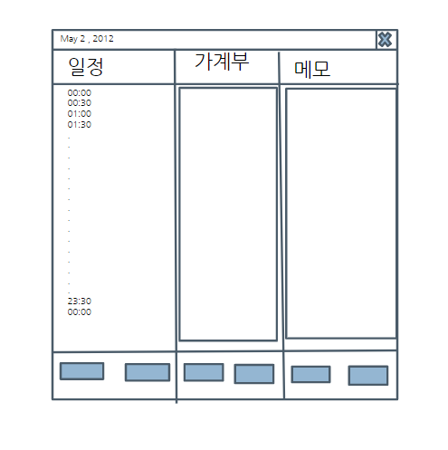
1. 설계
추가 폼
리스트
리스트
리스트
추가
삭제
추가
삭제
추가
삭제

Slide 9
1. 설계
메모 추가 폼
일정추가 폼
메모
시작시간
시작 날짜
시작 시간
시작 시간
끝나는 시간
끝난 시간
끝난 시간
끝난 시간
색깔
색깔
ComboBox
적용
취소
일정
TextBox
가계부 추가 폼
적용
취소
ComboBox
형태
지출
제목
장 보고 오기
금액
10000
원
적용
취소

Slide 10
1. 설계
가계부 취소 폼
일정 취소 폼
타입
지출
제목
삭제할 제목
00:00
00:30
01:00
01:30
02:00
02:30
.
.
.
.
.
.
.
.
.
.
.
23:30
00:00
일정 1
TextBox
적용
취소
일정 2
메모 삭제 폼
적혀있던 내용
삭제
취소
적용
취소

Slide 11
1. 계획
역할 분담
이름 | 역할
강한솔 | 로그인 폼 제작 및 데이터베이스의 입출력 관리, ppt 제작 및 발표
김영주 | 데이터베이스의 정보를 월간 및 일간으로 나누어 폼으로 출력
송준하 | 사용자가 입력 및 수정할 수 있는 폼을 제작 폼의 데이터를 데이터베이스에 업로드
황다빈 | 월별 캘린더 출력

Slide 12
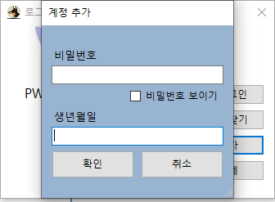
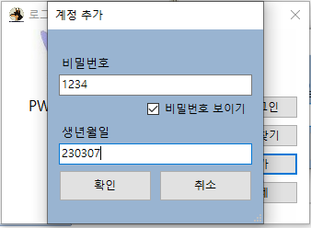
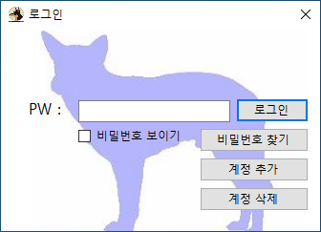
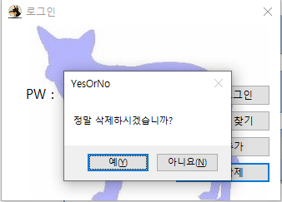
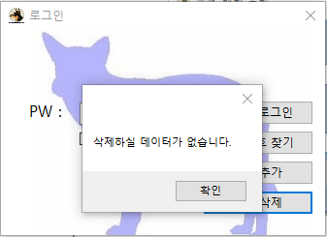
2. 결과
로그인 폼

Slide 13
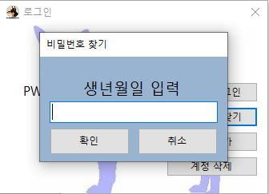
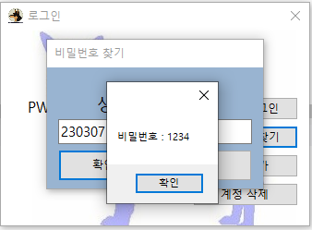
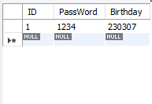
2. 결과
로그인 폼

Slide 14
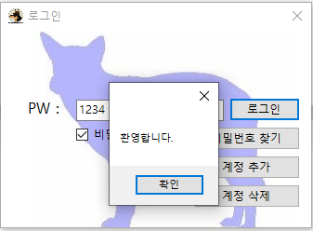
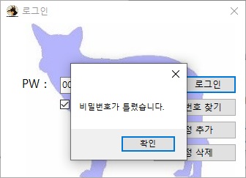
2. 결과
로그인 폼

Slide 15
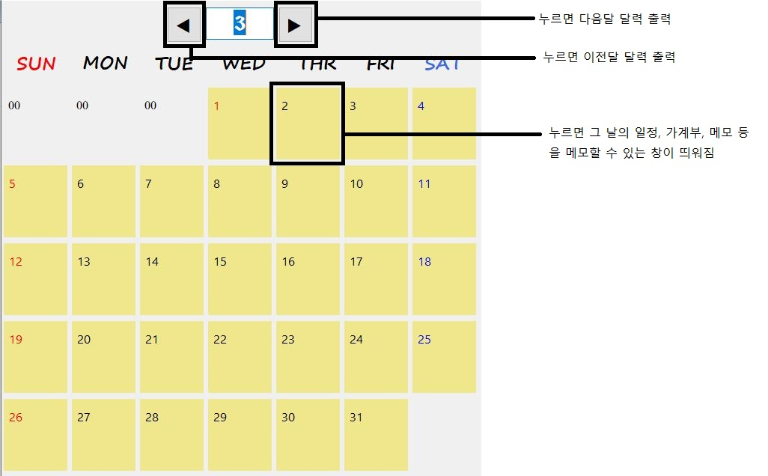
2. 결과
메인 폼

Slide 16
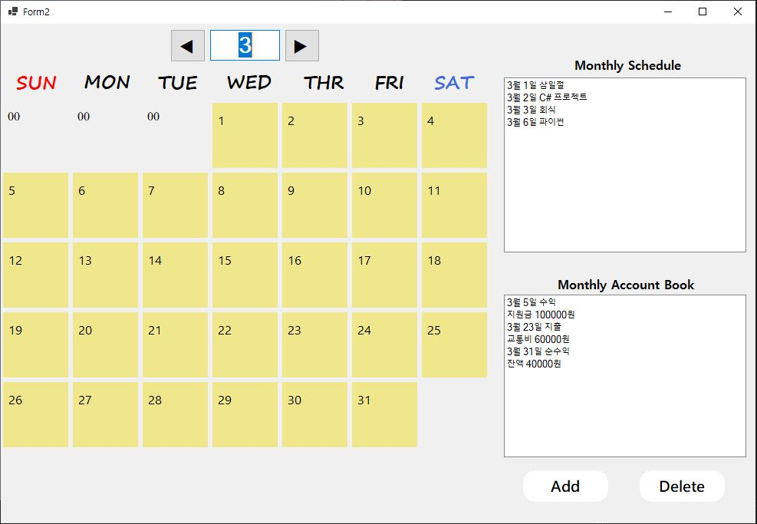
2. 결과
메인 폼
사용자가 3월 달에 추가된 일정들을 출력한다.
사용자가 3월 달에 수익, 지출한 내역을 작성한 값을 출력한다.

Slide 17
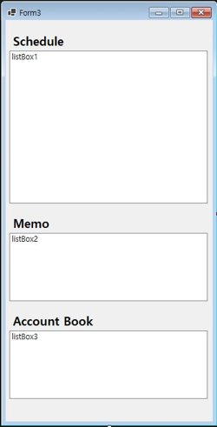
2. 결과
메인 폼
특정 날짜 클릭
클릭시 해당 날짜의 정보가 출력된다

Slide 18
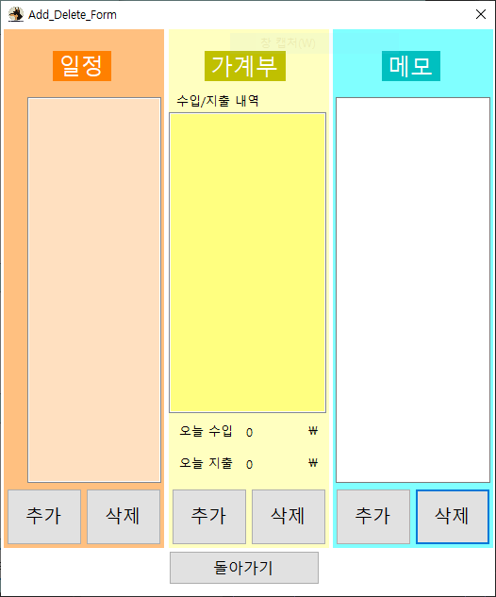
2. 결과
일정 추가 및 수정 폼

Slide 19
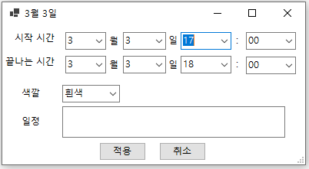
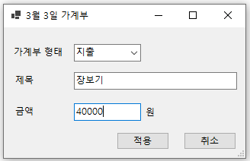
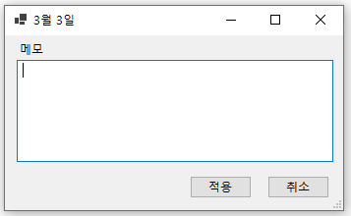
2. 결과
일정 추가 및 수정 폼
클릭 이벤트 발생 시 모든 값을 DB에 저장

Slide 20
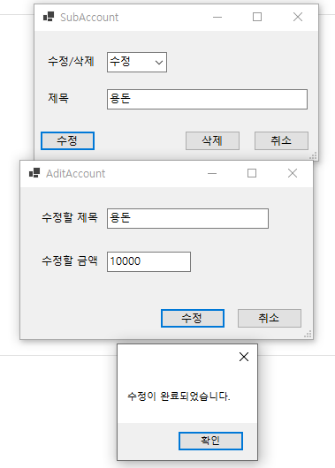
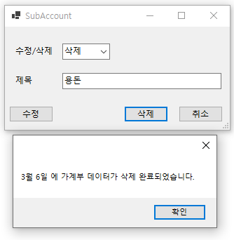
2. 결과
가계부 추가제거 폼

Slide 21
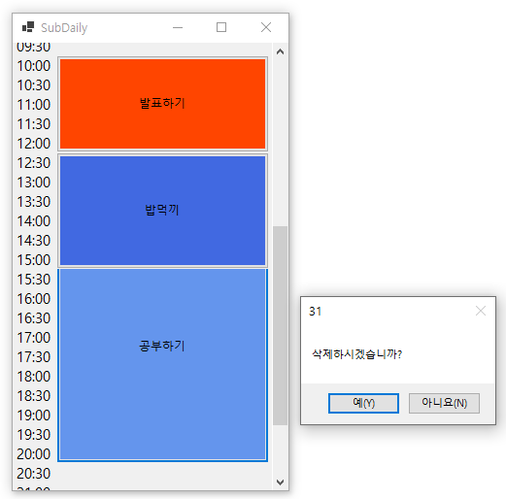
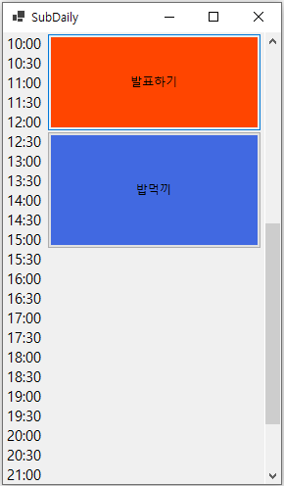
2. 결과
시작시간이 끝나는시간보다 클때 예외

Slide 22

3. 시연 영상
폼 최종 연결 및 완성 후 화면 녹화 후 작성 에정

Slide 23
감사합니다.

